Slide 1


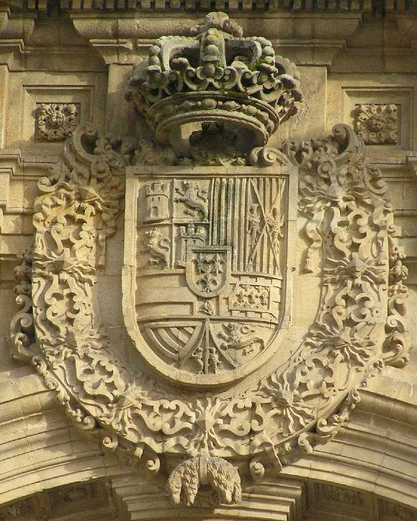
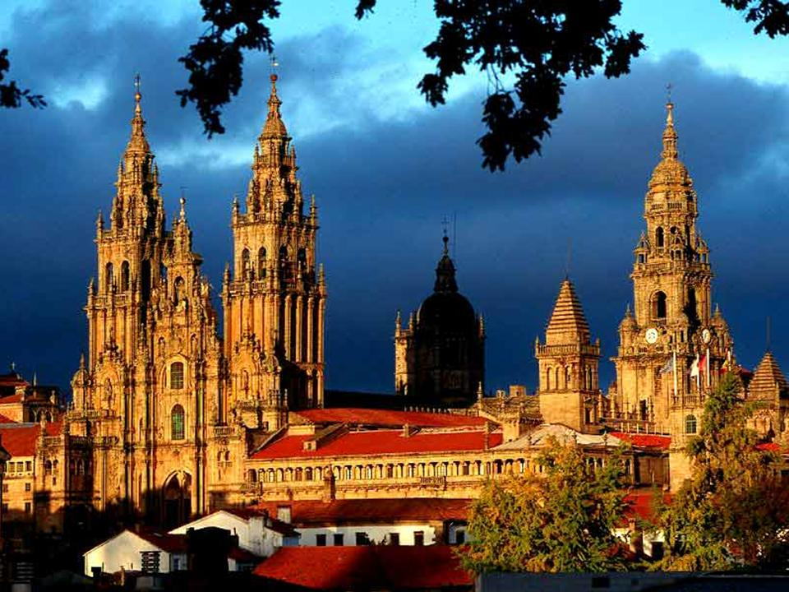
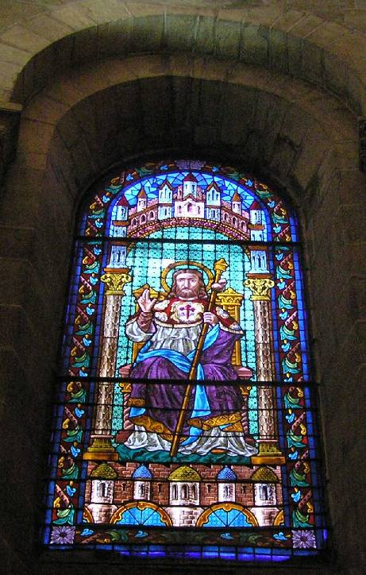


GALICIA
La Tierra de mi padre
Edición: Luis Castro
Avance automático

Slide 2
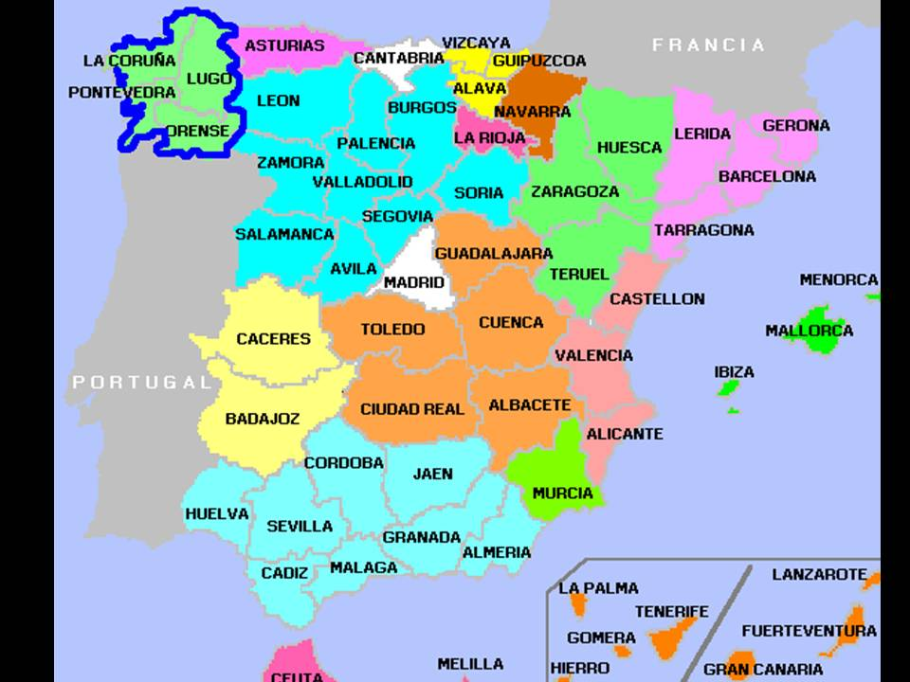

Slide 3
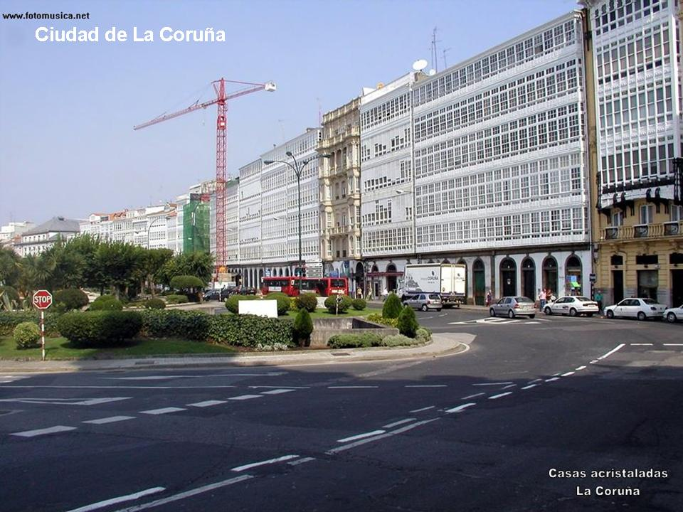

Slide 4
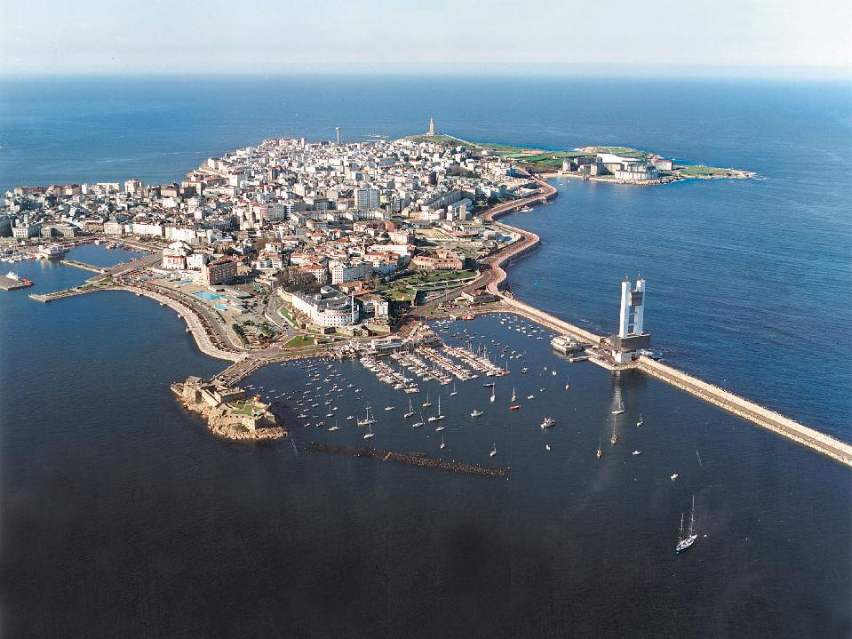
Ciudad de La Coruña

Slide 5
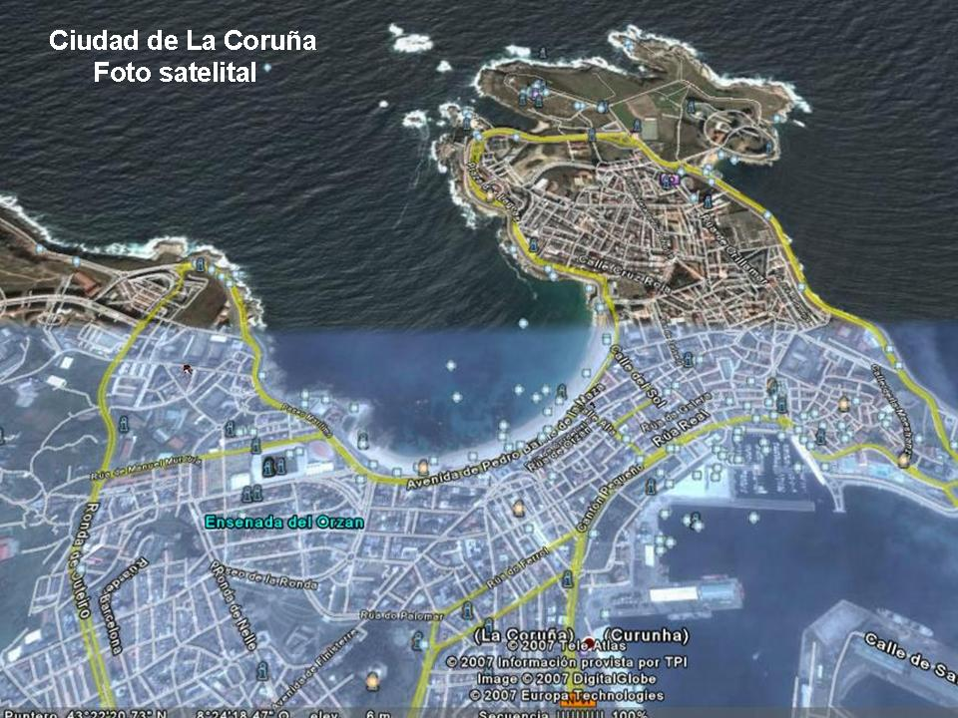

Slide 6
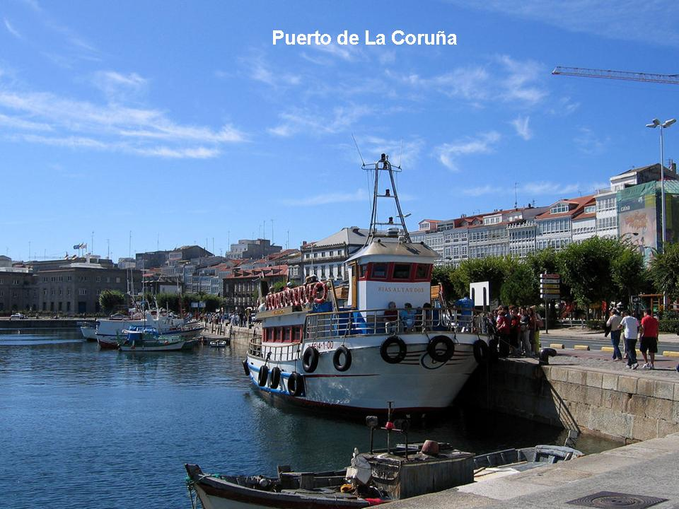

Slide 7
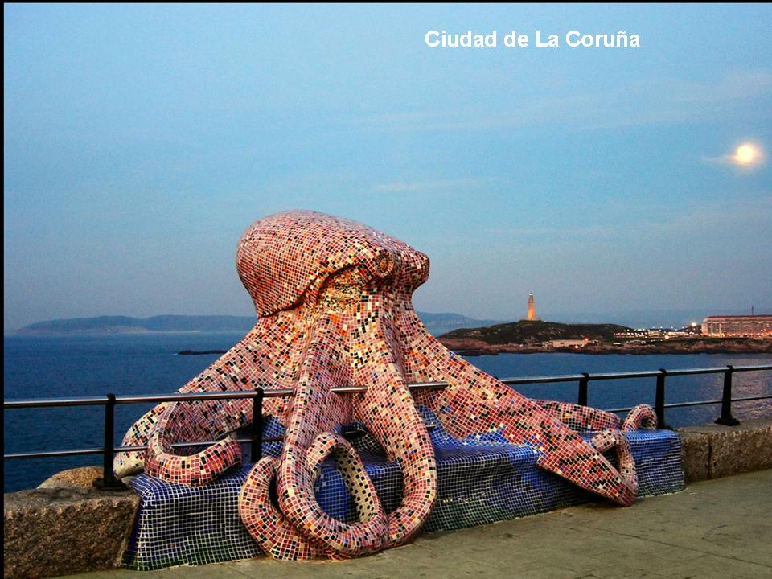

Slide 8
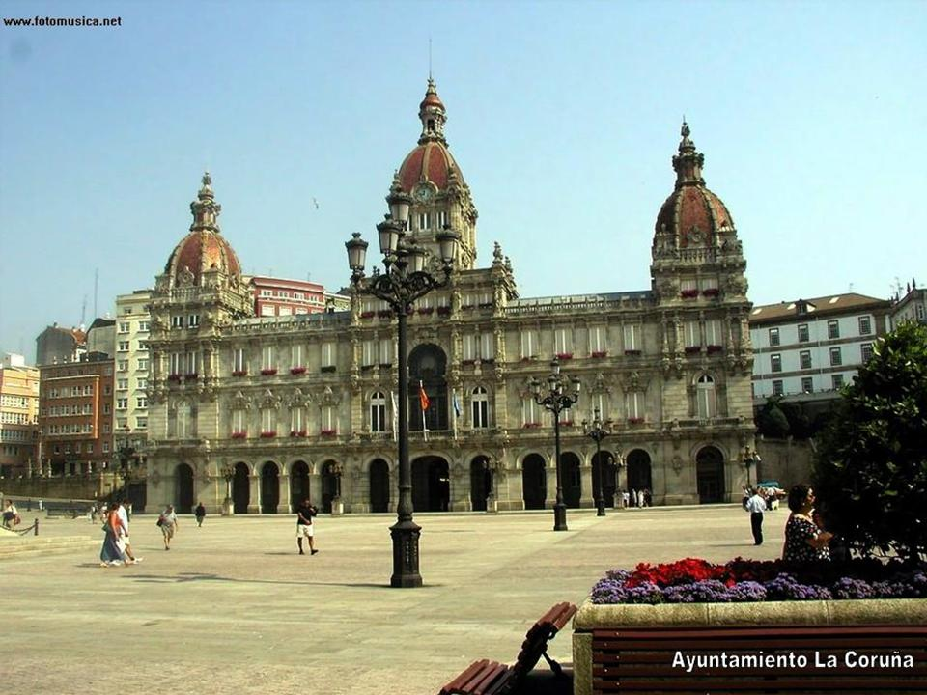

Slide 9
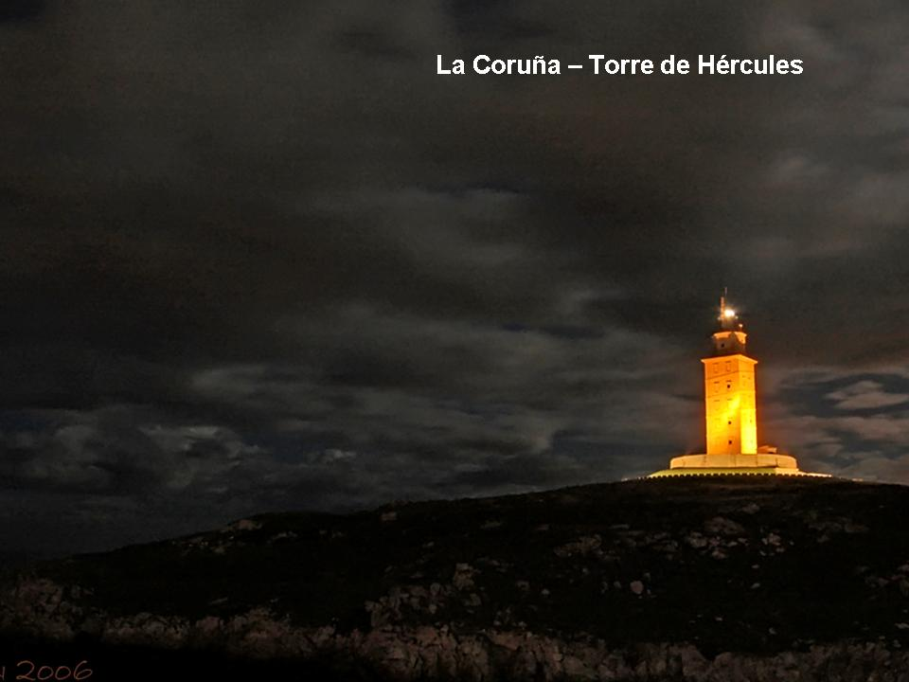

Slide 10
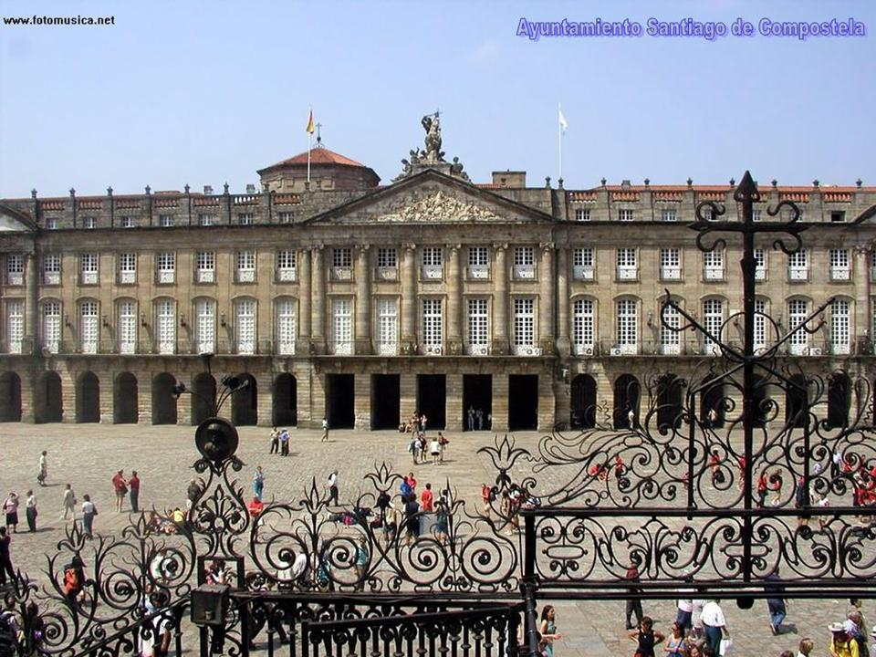

Slide 11
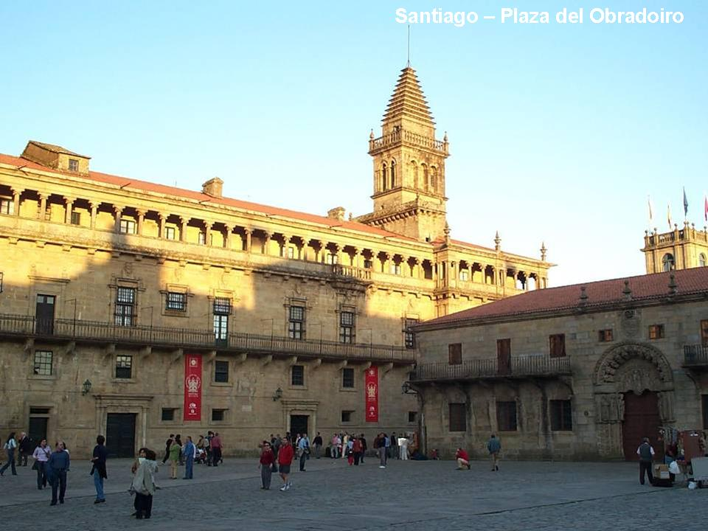

Slide 12
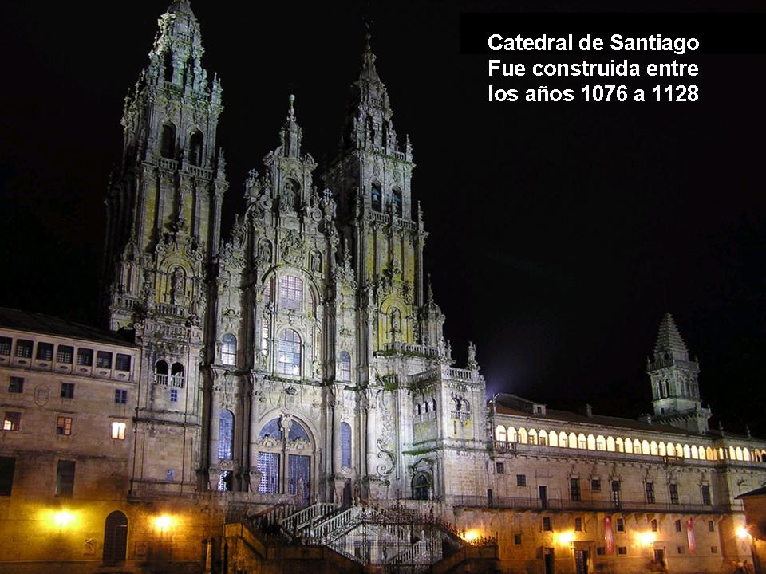

Slide 14
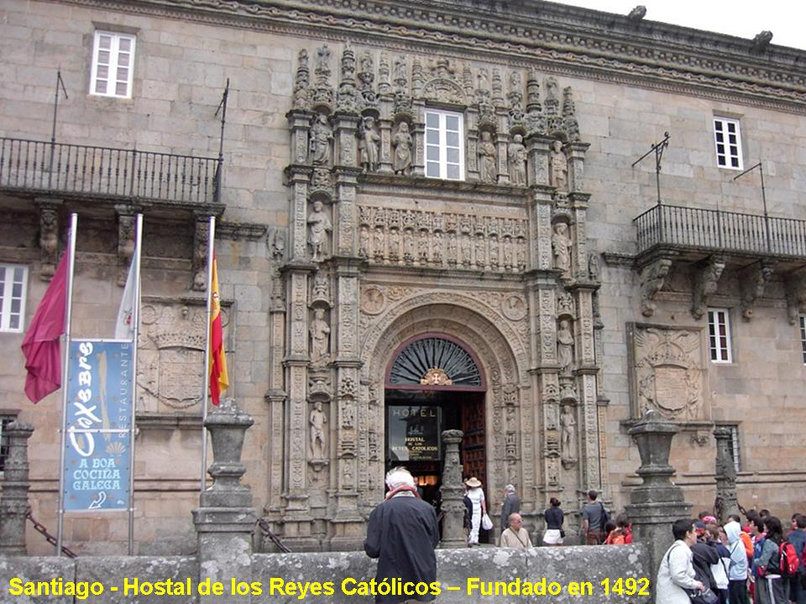

Slide 15
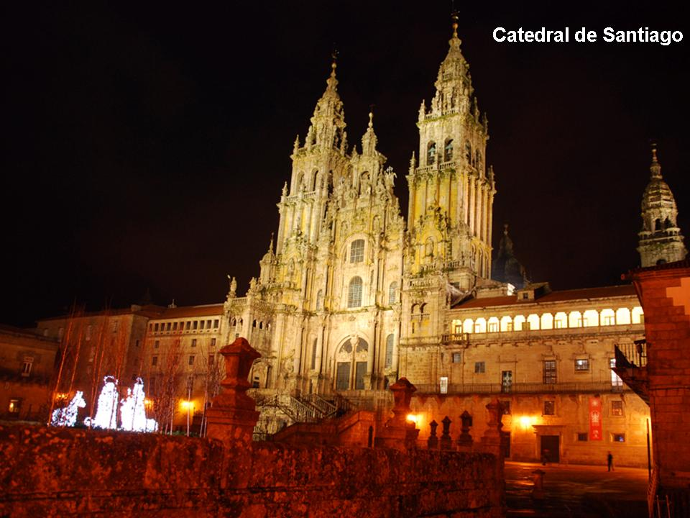

Slide 16
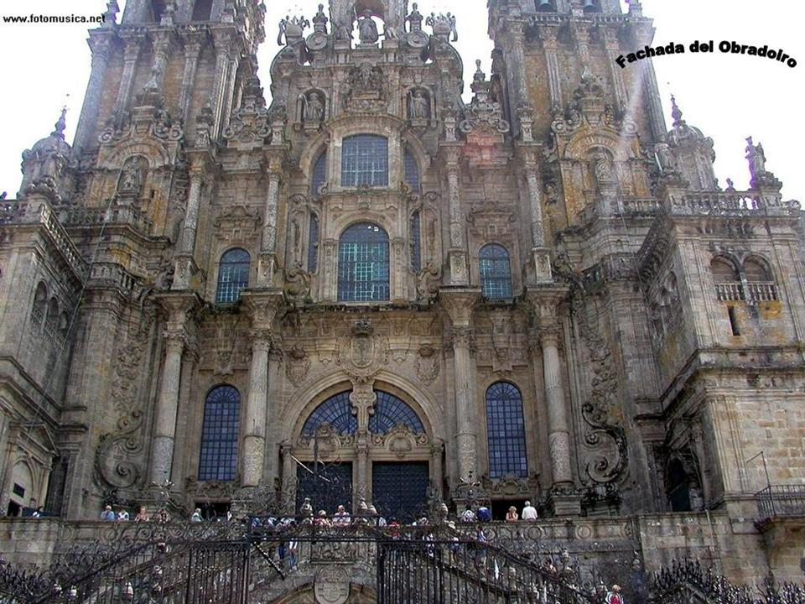

Slide 17
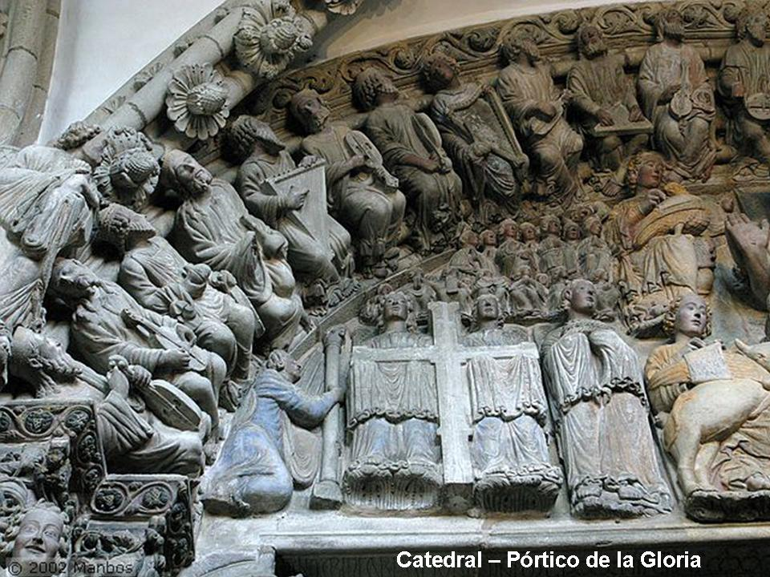

Slide 18
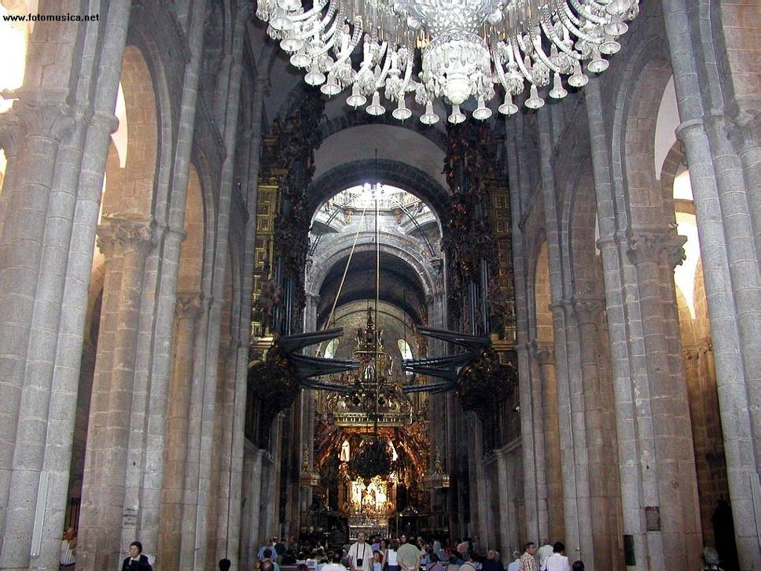

Slide 19
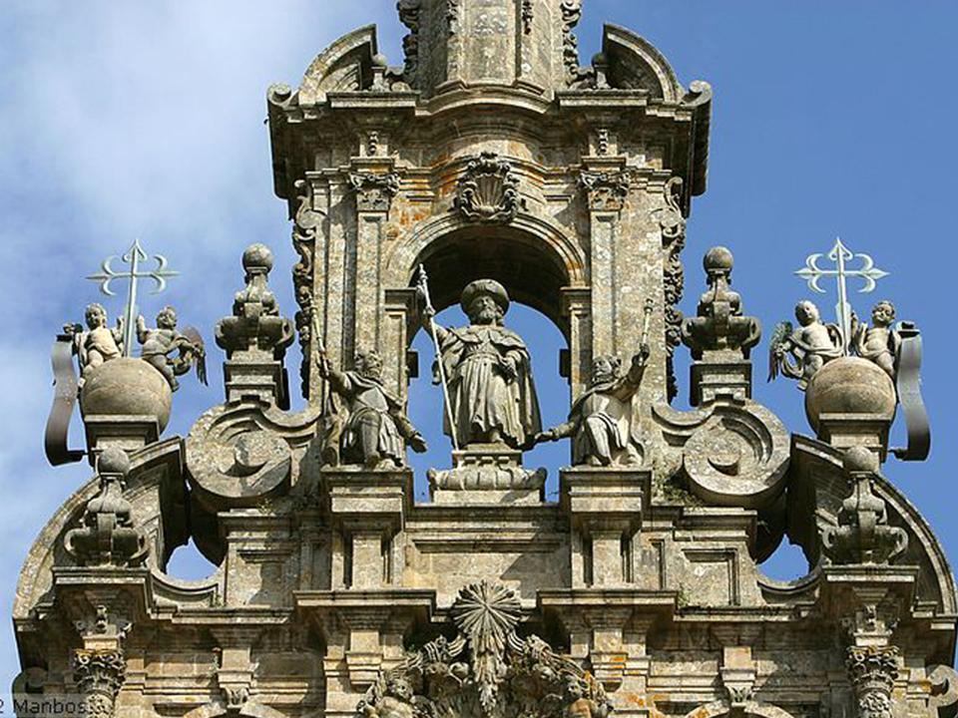

Slide 20
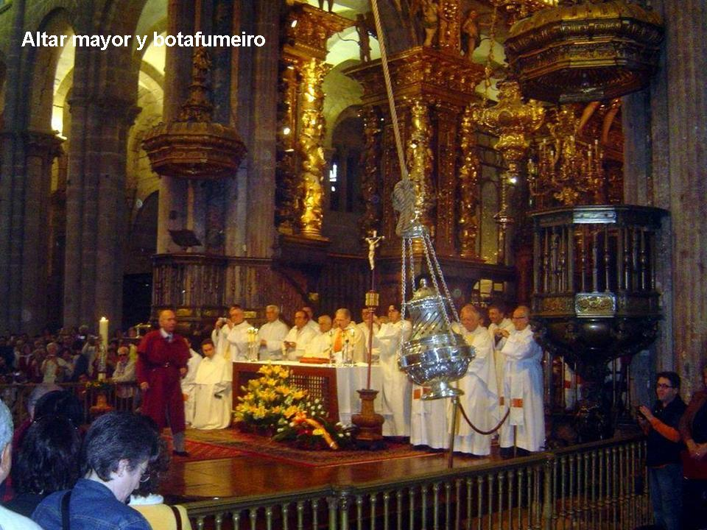

Slide 21
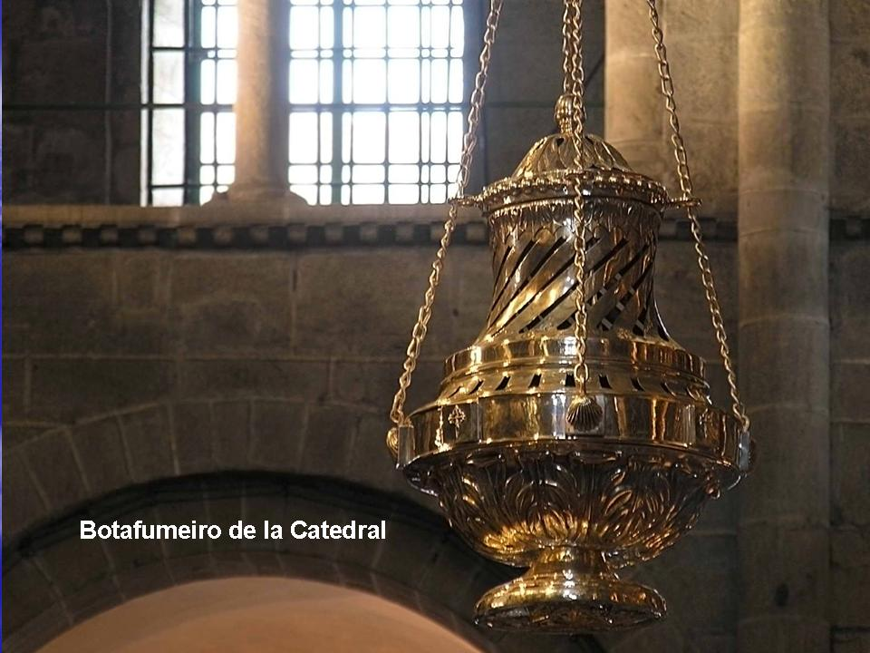

Slide 22
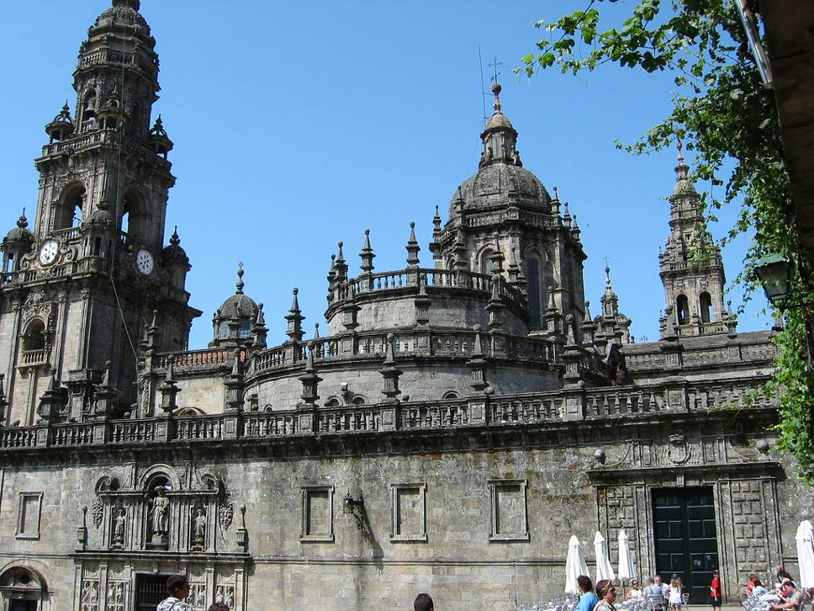
Catedral desde
Plaza de la Quintana

Slide 23
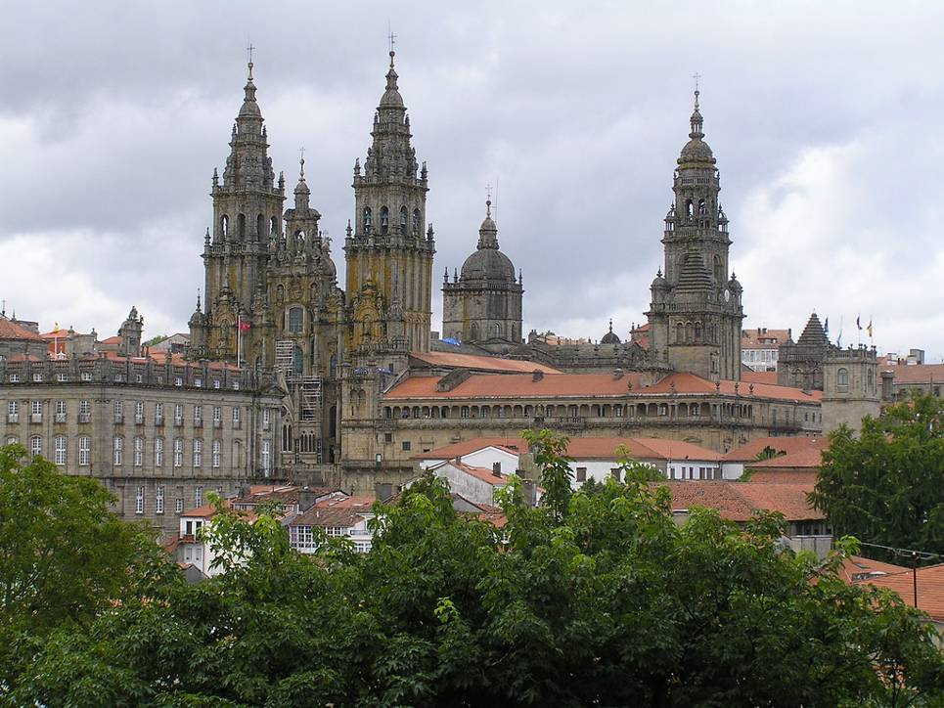

Slide 24
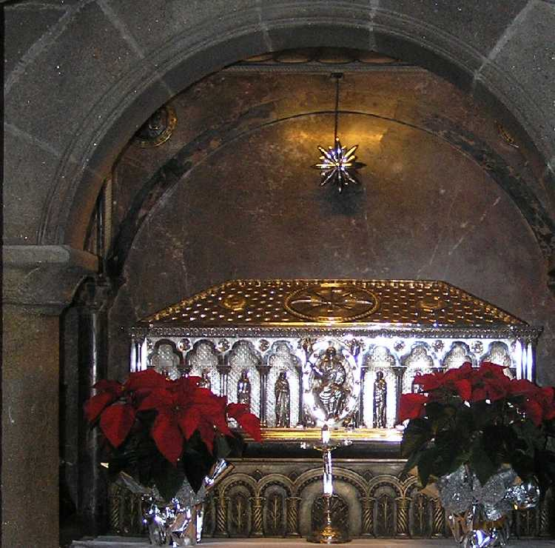
Crìpta bajo el
altar mayor
con los restos
del Apóstol

Slide 25
Vitraux de la Catedral
Según la tradición, el Apóstol
Santiago habría permanecido
en Galicia durante 7 años,
regresando a Palestina, donde
fue decapitado en el año 42
por orden de Herodes Agripa.
Sus discípulos trasladaron el
Cuerpo a Galicia. La catedral
se erigió en el lugar de su
sepulcro.

Slide 26
Blasón de la Catedral
en puerta del Obradoiro
Santiago de Compostela
es la capital de Galicia y
fue declarada Patrimonio
Cultural de la Humanidad
por la UNESCO en 1984.
Pertenece a la Provincia
de La Coruña.

Slide 27
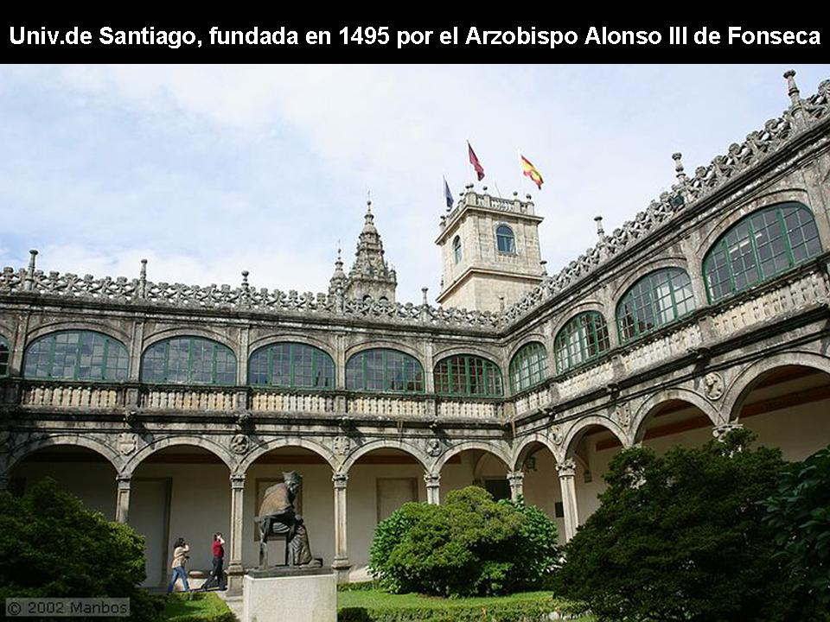

Slide 28
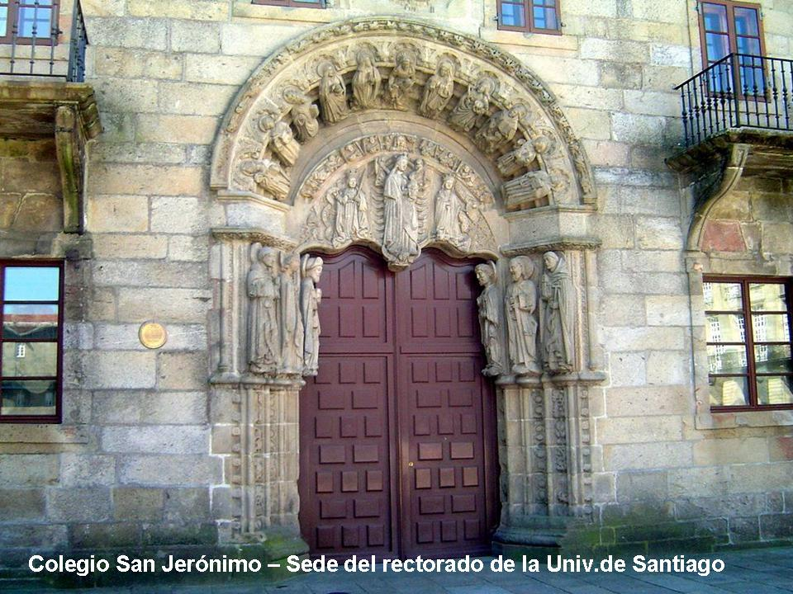

Slide 29
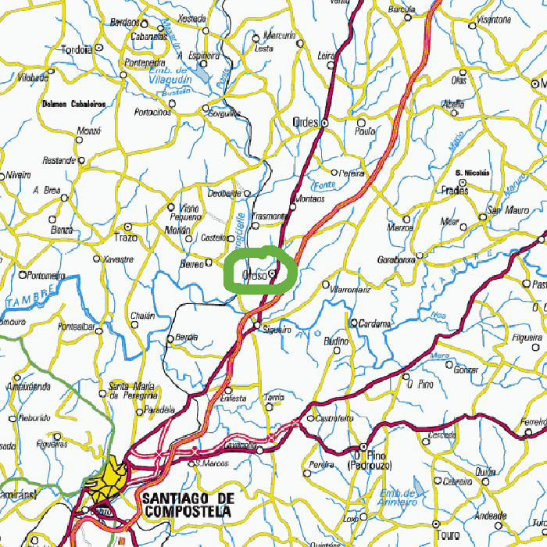
Ubicación
de Oroso,
la aldea
de mi padre.
A 15 kms.de
Santiago y a
45 kms.de la
ciudad de
La Coruña

Slide 30
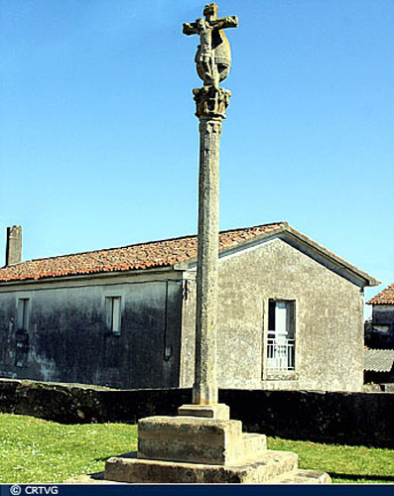
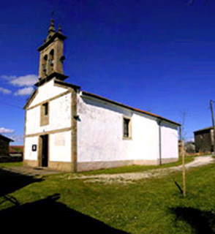
Parroquia San Martiño de Oroso
en la aldea de mi padre
Cruceiro
de la iglesia
(siglo XVIII)

Slide 31
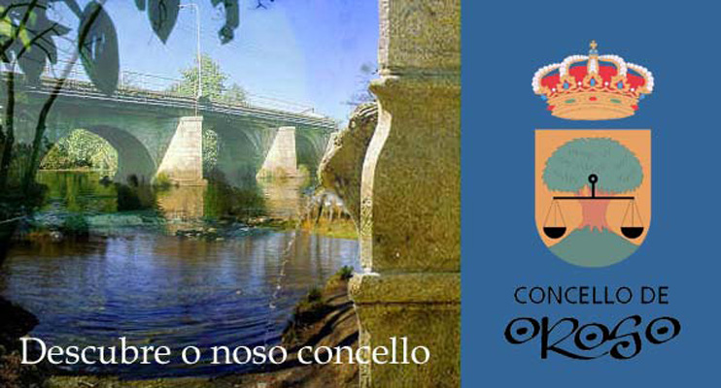
Símbolos del Ayuntamiento de Oroso
Conocido como el Municipio de los 6 ríos

Slide 32
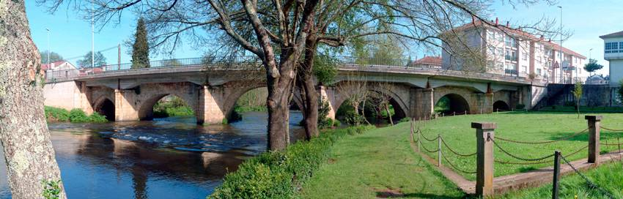
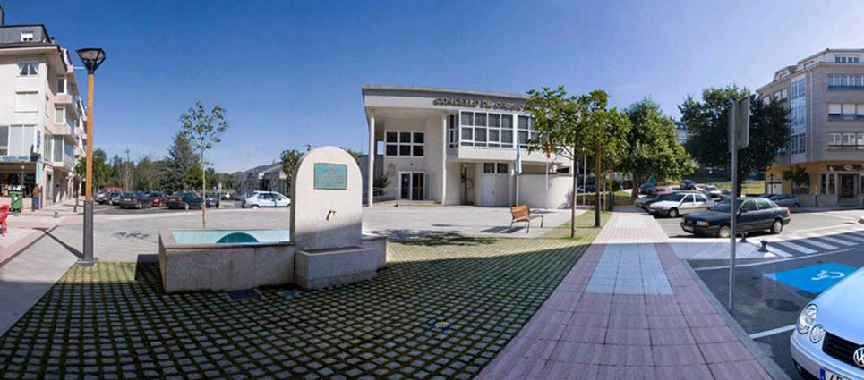
Puente románico del siglo XIV sobre el río Tambre
Oroso - Plaza y Ayuntamiento

Slide 33
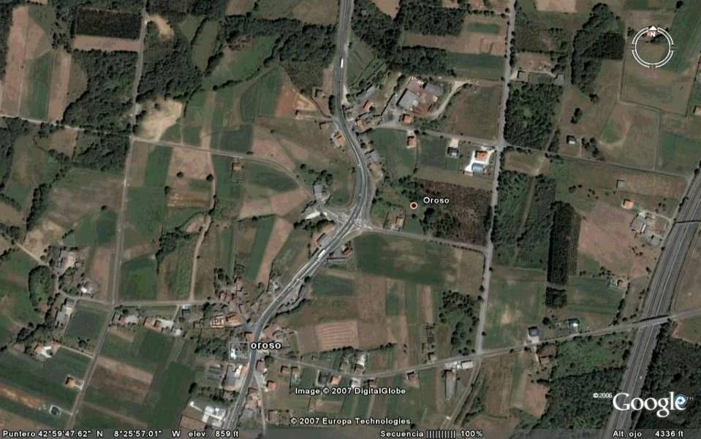
Oroso - Foto satelital
Galicia está integrada por 4 Provincias: Lugo, Orense, Pontevedra y La Coruña – Oroso pertenece a esta última

Slide 34
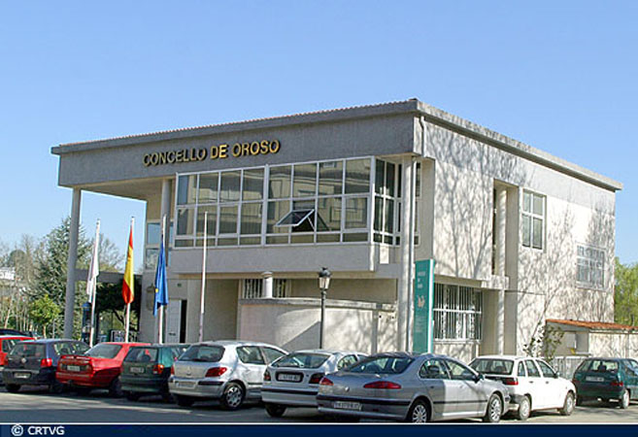
Edificio del Municipio en Sigüeiro

Slide 35
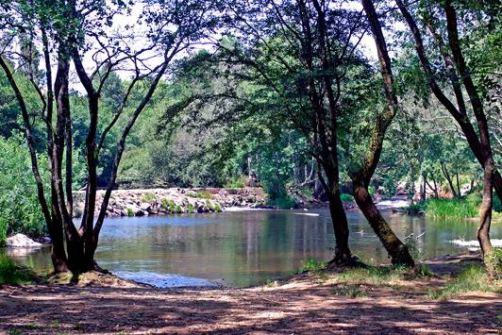
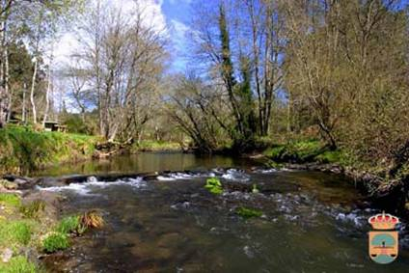
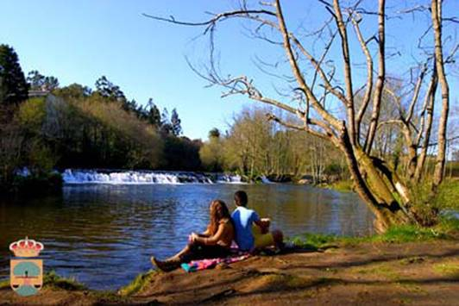
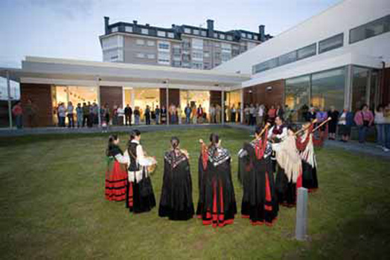
Imágenes de Oroso

Slide 36
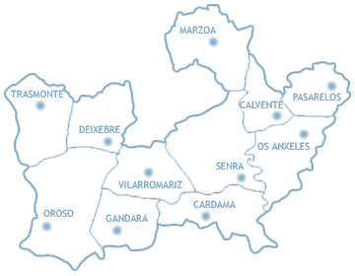
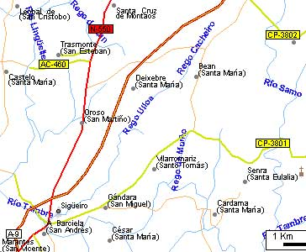
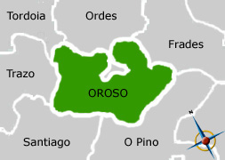
Parroquias que integran
el Ayuntamiento de Oroso
Población total
del Ayuntamiento
Año 1900: 3.231
Año 1981: 3.612
Año 2004: 6.262

Slide 37
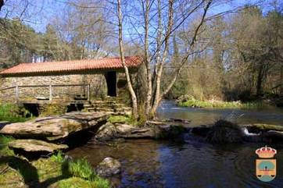
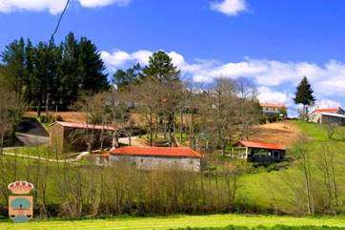
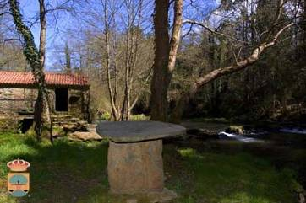
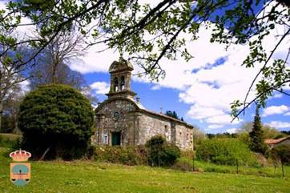
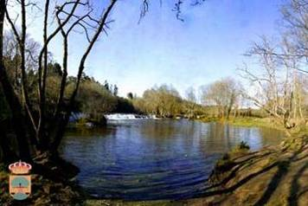
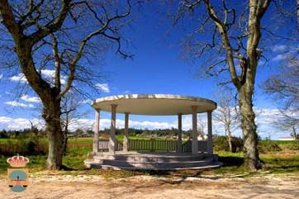
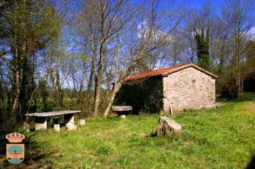
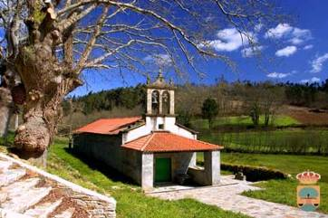

Imágenes de Oroso

Slide 38

Ciudad de Orense

Slide 39

Ciudad de Lugo

Slide 40


Slide 41

O Cebreiro - Lugo

Slide 42

San Felipe, El Ferrol – La Coruña

Slide 43

Temida por sus tormentas y naufragios en los arrecifes

Slide 44


Slide 45

Es el punto costero más saliente de España hacia el océano Atlántico

Slide 46




Faro Cabo de Finisterre
Muxia - Costa de la muerte

Slide 47

Puerto de Finisterre

Slide 48

Puente río Mao - Orense

Slide 49


Slide 50


Slide 51


Slide 52

Rías bajas

Slide 53


Slide 54


Slide 55


Slide 56

Castros de Baroña – Lugo
Los castros son las antiguas viviendas celtas, fortificadas y rodeadas de obras defensivas. Los celtas vinieron a Galicia hace 2800 años

Slide 57




Otros castros celtas en Galicia

Slide 58


Slide 59

Paisaje en la Prov.de La Coruña

Slide 60


Slide 61




Ponte do Pedrido
Ría de Betanzos – La Coruña

Slide 62

El horreo más grande de Galicia

Slide 63


Slide 64


Slide 65

Empanada gallega
Empanada gallega

Slide 66


Slide 67


Slide 68




Fin
Un canto a Galicia Julio Iglesias
Dedicado a mi padre
Luis

Slide 69







¿Te ha gustado?
Puedes ver más entrando
Aquí
Además puedes recibir powerpoints en tu correo electrónico suscribiéndote aquí:

